Slide 1
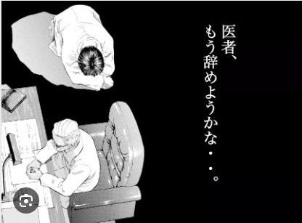
あなたの命の危機管理
ー錯覚できる人間を目指してー
法務省・矯正局・矯正医官 池田正行
（高松刑務所医務部・高松少年鑑別所医務課併任）

Slide 2
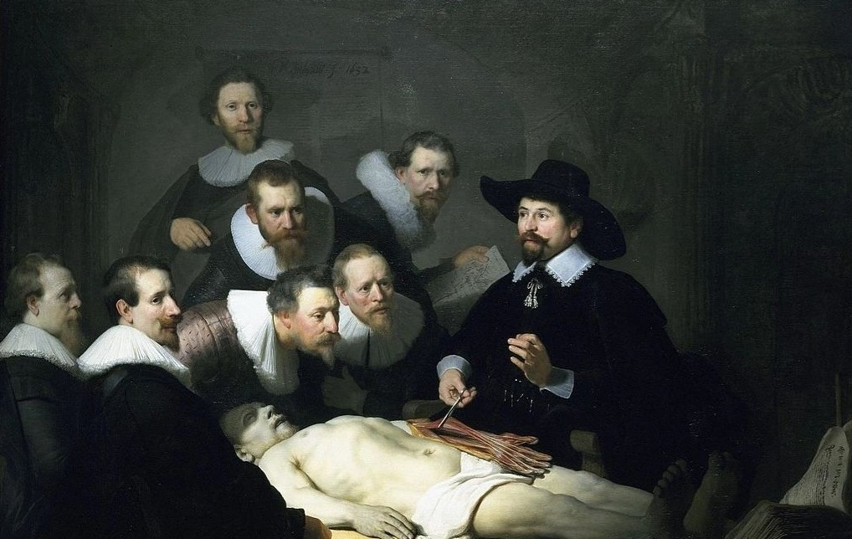
入学してみて初めて気付いた
キャリアパス以前の根源的な問題
ここは大学じゃない，職業訓練校だ

Slide 3

キャリアパスという美辞麗句の影に
クリニックや病院で、医師を採用するには、どれくらいのお金が必要でしょうか？
30～40代医師の平均的な年収は1500～1700万円。人材紹介会社に紹介を依頼して採用する場合、年収の20-25％を手数料として支払う必要があるので、人材紹介会社への支払コストは300～350万円程。
こんな広告の影にあるのが
語られるのは光だけ。影には触れもしない。

Slide 4
幼いころから，私は重症の引きこもり愛好症だった（と一応過去形にしておく）。母親は，果たしてこの子はまともな社会生活が営めるのだろうかと，ひどく心配したものだった。高校に入学した頃，なぜワイマール共和国からナチが台頭したのかという疑問を持ち，少しばかり読んだ本の中で，一番面白かったのがゲッベルスの伝記で，そのおかげですっかり宣伝かぶれして，将来は電通に入社して宣伝の基本を学び，宣伝が人の行動を支配する機序解明した後、内閣広報室に転じ，古今東西の歴史を人工知能で解析し，それを応用して世論操作の仕事をしてみたいと本気で考えるようになった．高校2年の時，将来何になりたいかと聞かれて，”選挙参謀”と言って，担任から眉をひそめられた覚えがある．そういう大人の顔を引き出すのが好きだった．だから自分が医者に向いていないことはわかっていた。けれど、趣味がゲームで一番得意だったのが，苦手科目克服ゲームで偏差値を上げることだったから，医学部に合格したわかった途端に心が動いた。医者になる過程で引きこもり愛好症が克服できる。医者のキャリアをおもちゃにした弱点克服ゲーム上級編へ進めると思ったからだ。

Slide 5
光も影もない、あるのは闇だけだった
1976：医学部入学
1982：43年前！！「諸般の事情」で卒後内科一般研修
1984：NTT東日本関東病院（神経内科）
1986：国立精神神経センター研究所（神経科学）
1988：旭中央病院（神経内科）
1990：グラスゴー大学（スコットランド旅行、神経科学）
1992：（旧）東京医科歯科大学助教（神経科学）
1993：埼玉県立嵐山郷（知的障害・自閉症、総合診療）
1999：国立犀潟病院（自閉症・精神疾患、食の安全評論）
2003：厚生労働省（医薬品開発、臨床研究）
2007：国立秩父学園（発達障害、医学教育、医療面接）
2008：長崎大学（大学教授、医薬品評価学）
2013：法務省（医療法務コンサルタント）

Slide 6
「努力が足りない・もっと精進せよ」
ー人命軽視のスローガンー
幼少期から醸成される
通常は大学受験でピーク
医学部生の場合には入学後も継続
卒後もキャリアパスの根底を形成
自己攻撃性に繋がる：抑鬱→過労死
あなたにはどの程度当てはまる？

Slide 7
今まで語られることのなかった文脈
自分は医学部に入って医師になることに何の疑問も不安も抱いていない
「そんな奴いるわけないだろ」
「私はそれほど馬鹿じゃない」
「そう言われてみて初めて、漠然たる不安・疑問を意識した」
「どれでもない」としたら、それは何？

Slide 8
キャリアパスなんてものはない！
錯覚できる人間を目指して
「やりがい」を求めてはならない！
名医原理主義教団の只中で
患者からのハラスメント攻撃
錯覚できる人間を目指して

Slide 9
私の学生時代（一浪後49年前入学）
偏差値が高いという理由だけで医学部へ
「人助けをしたい」と公言して憚らない医学生を馬鹿にしていた＆羨ましかった
自分は命と金のやりとりなんてやくざな商売には向いていないと思っていた
患者さんの転帰は期待通りに行かない場合の方が多いことをもちろん知っていた
生きている人間と事故と裁判とを恐れていた
卒後への不安感で一杯
卒後の進路は法医学と決めていた

Slide 10
私の優位性：「医者が嫌い」と自覚
生きている人間と関わりたくない
  競争が嫌→人気のメジャー科はどれも嫌
  手先も不器用→婦人科，眼耳鼻・・どれも嫌
  わからないことをわかった風に言う奴も嫌
  「病気を治す」なんて嘘をつく奴も嫌
  「臨床べったり」では「逃げ道」がなくなる
  医師免許を使って臨床以外の世界に関わる
御遺体を相手に仕事をしたかったが・・・
立ちはだかったお決まりの「諸般の事情」

Slide 11
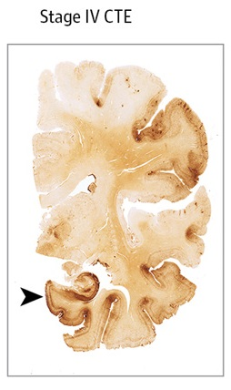
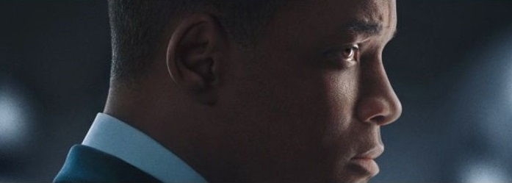
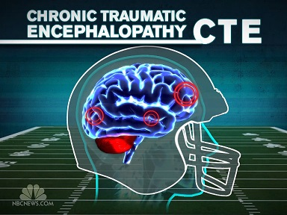
映画 「コンカッション」 /CONCUSSION/ アメフト業界の隠蔽を暴露する法医学者の物語
アメリカンフットボールのNFL（ナショナル・フットボール・リーグ）を引退した花形選手の変死解剖に携わり、頭部タックルが原因である脳の病気CTEを発見、論文を発表。熱狂的、国民的スポーツ故、絶大な権力、絶大な経済効果を持つNFLはそれを全否定し、ベネット・オマル医師とその周辺に圧力をかけていくが・・・（2015年 公開）

Slide 12
1982年5月：某大学病院での
研修医オリエンテーション冒頭
君たちに今日真っ先にやってもらわなければならないのは医賠責に入ってもらうことです。万が一のことがあれば病院が自分たちを守ってくれるなんてと思ったら大間違いです。君たちの中には車を運転する人も多いでしょう。最低限みんな自賠責に入り、さらに任意の対人・対物保険にも入っているはずです。ましてや君たちは今日から医師を職業として患者さんに対して責任を持って診療を行うわけですから、不幸にも事故に遭った際には自分の身は自分で守る覚悟を持ってください。

Slide 13
明日は我が身？
【相談者：卒後2年目／女性／大学病院勤務】
研修医2年目です。次年度の入局先も決定し、毎日淡々と業務に励んでいます。ここ1年、なぜ自分が医師を志したのかが分からなくなってきました。医学部受験での面接では「人の役に立つ職業に就きたかったから、病に苦しんでいる人たちの支えとなり助けたいと思ったから」とありきたりな志望を述べましたが、必ずしも医師という職業でなくても人の役に立つことは幾らでもできるはずだと思います。（続）
Notes:
【医師を続けるモチベーションを失いました】Vol.1
U35 2019年10月4日 (金)配信m3.com編集部「お悩み相談室」
https://www.m3.com/news/general/700299

Slide 14
研修医1年目は、夢と希望に燃えて毎日がむしゃらに頑張ってきたつもりです。その日々の中では、うれしく励みになったことよりも辛く悲しいことの方が断然多く、この1年で感情を失い、希望も夢も消え失せました。
今は責任感だけで毎日休まず出勤し、仕事自体も滞りなく、上級医の先生方からも仕事ぶりに評価をいただいています。その一方で、実はこんなに意欲のない人間が医師として患者さんの前に立っているだなんて、申し訳ない気持ちでいっぱいです。思い切って医師を辞めようかとも思いましたが、医療関係でない親の反対を押し切ってこの世界に入っただけに、辞める勇気も出ず、まさに中途半端です。医師を続けるモチベーションはどのように持てば良いでしょうか。
（2019年10月4日 (金)配信m3.com編集部「お悩み相談室」）

Slide 15
キャリアパスなんてものはない！
錯覚できる人間を目指して
「やりがい」を求めてはならない！
名医原理主義教団の只中で
患者からのハラスメント攻撃
錯覚できる人間を目指して

Slide 16
押し売り恐喝：名医原理主義組
名医でなければ医者失格

Slide 17
名医原理主義経典
30条のセット販売
雨ニモ負ケズ
風ニモ負ケズ
雪ニモ夏ノ暑サニモマケヌ
丈夫ナカラダヲモチ
慾ハナク
決シテイカラズ
イツモシヅカニワラッテヰル
一日ニ玄米４合ト
味噌ト少シノ野菜ヲタベ
アラユルコトヲ
ジブンヲカンジョウニ入レズニ
ヨクミキキシワカリ
ソシテワスレズ
野原ノ松ノ林ノ蔭ノ
小サナ萱ブキノ小屋ニヰテ
東ニ病気ノ子供アレバ
行ッテ看病シテヤリ
西ニ疲レタ母アレバ
行ッテソノ稲ノ束ヲ負ヒ
南ニ死ニサウナ人アレバ
行ッテコハガラナクテモイイトイヒ
北ニケンカヤソショウガアレバ
ツマラナイカラヤメロトイヒ
ヒデリノトキハナミダヲナガシ
サムサノナツハオロオロアルキ
ミンナニデクノボートヨバレ
ホメラレモセズ
クニモサレズ
サウイフモノニ
ワタシハナリタイ
過労死へ一直線
Notes:
こういう高価なセット販売を押し付ける．めちゃくくちゃ高価なセット販売．私には絶対買えないと諦めてしまうけれど，これが買いたいって人がいるんですねえ．これが，せいぜいみなさんはビリーズブートキャンプでしょう．

Slide 18
名医になれない自分の攻撃材料
ー名医原理主義に常に忠実であろうとすればー
第四希望の研修病院に就職
中心静脈が入らない
医療面接がうまくない
スタッフとのコミュニケーションが下手
挿管ができない
英文の論文を書いたことがない
留学したことがない
医療経済のことを知らない

Slide 19
過労死したくない！
ー「それは要りません」という勇気ー
理想の名医セット販売として言語化・外在化
  内なる審査官＝押し売りの居座りを許さない
個々の要求項目を細かく検討する
  根拠、組入基準、介入手段、有効性評価法
包括的な交渉（＝セット販売）に応じない
  その品は要らないという「勇気」
  各項目間の優先順位を明確にする
  やり過ごし・先送りの徹底活用

Slide 20
キャリアパスなんてものはない！
錯覚できる人間を目指して
「やりがい」を求めてはならない！
名医原理主義教団の只中で
患者からのハラスメント攻撃
錯覚できる人間を目指して

Slide 21
先生はいいですね，若くて健康で
（あなたは私に同情するばかりで、共感することができない）
同情：ああはなりたくない
共感：自分だったらどうするか？
43年間耐えてきた私
同じ「視線」があなたを待っている

Slide 22

患者から医師への攻撃の発生機序
ー不可視・非言語ー
あなたは若くて健康でいいですね
病気になった人間は駄目なのですか？
私を元の体に戻して下さい
それがあなたの仕事でしょう
その約束が果たせなければ
私はあなたを認めません

Slide 23
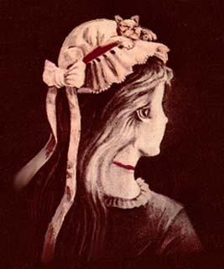
なぜ患者は医師を攻撃するのか？

Slide 24
同じ所に立っているのに共感欠如
医療者側から
  Monster Patient
  刑事裁判
  コンビニ受診
患者側から
  ドクハラ
  医療過誤
  たらい回し
Notes:
絵の見方を変えると若い女性の後姿にも，老婆の横顔にも見える．どちらの見方が正しいか論争するのは無意味．不毛．無駄．お互いにそういう見方があると認めると，この絵に対する人々の行動の落しどころが見えてくる．例えば，どこに飾るとか，誰への贈り物にするとか，いくら値段をつけるとか．

Slide 25
同情と共感の鑑別診断
ー「武装解除」の基本コンセプトー
従来型解釈モデル
より“現実的”
病
病
健
健
同情＝病者の否定
共感＝病者と健常者のつながり
Notes:
25
排他的ではない。相手（患者、他の医療人）、状況によって使い分けているし、また、個人のキャリアでも変わる

Slide 26
病と死
その「当事者意識」を「取り戻す」
「お前はもう死んでいる」
1983-88 週刊少年ジャンプ連載
1984-88 フジテレビでアニメ化
「北斗の拳」という作品の代名詞となっており、後年，他作品内のパロディとしてもこの台詞が用いられることが多く、『「北斗の拳」はよく知らないけど、この台詞なら知っている』という人も多い。

Slide 27
不完全な死体
昭和十年十二月十日に
ぼくは不完全な死体として生まれ
何十年かかゝって
完全な死体となるのである
（「懐かしのわが家」 寺山修司1935-83）
“死体”を忌み嫌う病気（癌，認知症）に置き換えてみましょう

Slide 28
生死はデジタルで分けられる？
従来型解釈モデル
より“現実的”
死
死
生
生
死亡確認の瞬間に100→0
毎日少しずつ死んでいく
Notes:
排他的ではない。相手（患者、他の医療人）、状況によって使い分けているし、また、個人のキャリアでも変わる

Slide 29
攻撃を生じさせない
共感による「武装解除」
生老病死：誰にでもある基礎控除
自分は悩める医療者。神でも魔法使いでもない
自分も病者と共通点がある
  自分も病んでいる：心・体
  自分も年を取る
  自分も死に行く者である．
差別と対立構造を解消し，共感を生み出す

Slide 30
光も影もない闇の中で私ができたこと
1976：医学部入学
1982：43年前！！「諸般の事情」で卒後内科一般研修
1984：NTT東日本関東病院（神経内科）
1986：国立精神神経センター研究所（神経科学）
1988：旭中央病院（神経内科）
1990：グラスゴー大学（スコットランド旅行、神経科学）
1992：（旧）東京医科歯科大学助教（神経科学）
1993：埼玉県立嵐山郷（知的障害・自閉症、総合診療）
1999：国立犀潟病院（自閉症・精神疾患、食の安全評論）
2003：厚生労働省（医薬品開発、臨床研究）
2007：国立秩父学園（発達障害、医学教育、医療面接）
2008：長崎大学（大学教授、医薬品評価学）
2013：法務省（医療法務コンサルタント）

Slide 31
キャリアパスなんてものはない！
錯覚できる人間を目指して
「やりがい」を求めてはならない！
名医原理主義の只中で
患者からのハラスメント攻撃
錯覚できる人間を目指して

Slide 32
実際にわが身にどんなことが起きるか、その９９％は自力ではどうにもならない。自分の手で未来を切り開けるということはない。（中略）多くの人は誤解しているが、願望達成の可能性は、努力とも才能とも幸運とも関係がなく、自分の未来についての開放度の関数なのである。それは「未来を切り開く」という表現からはきわめて遠い態度である。未来の未知性に敬意を抱くものはいずれ「宿命」に出会う。未来を既知の図面に従わせようとするものは決して「宿命」には出会わない。真に自由な人間だけが宿命に出会うことができる。（中略）潜在的願望と現実が合致した人間は、そこにあたかも宿命に導かれてたどりついたような「錯覚」を抱くことになる。そう、「錯覚」なのである。そして、「錯覚」であるにもかかわらず、「錯覚できる人間」と「できない人間」のあいだには千里の径庭がよこたわっている。（未来の未知性について 内田 樹）

